Slide 1
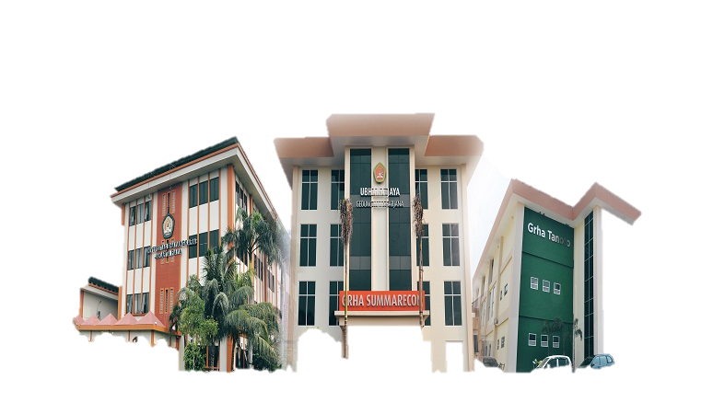
Materi Pertemuan
01
Mata Kuliah
Digital Security Information in Accounting Information System
Fakultas
Ekonomi dan Bisnis
Sub Tema: Fundamentals of Digital Information Security
in Accounting Information Systems
Universitas Bhayangkara Jakarta Raya
Prodi
Magister Akuntansi
Dr. Sumarno M., .S.E., M.M.
2023
1

Slide 2
SISTEM INFORMASI AKUNTANSI
SIA adalah sub sistem dari sistem informasi manajemen yang menyediakan informasi akuntansi dan keuangan seperti halnya informasi lain yang diperoleh dari pengolahan rutin transaksi akuntansi
Proses bisnis (business proses) adalah urutan aktivitas yang dilaksanakan oleh suatu bisnis untuk memperoleh,menghasilkan, serta menjual barang dan jasa.

Slide 3
Lingkup Sistem Informasi Akuntansi
SIA menelusuri sejumlah besar informasi mengenai pesanan penjulalan, penjualan dalam satuan unit dan mata uang, penagih kas, pesanan pembelian, penerimaan barang, pembayaran, gaji-pajak.
Digital ?
Security ?

Slide 4
Penggunaan Sistem Informasi Akuntansi
Membuat Laporan Eksternal
untuk enghasilkan laporan-laporan khusus untuk memenuhi
kebutuhan informasi dari para investor, kreditor,
dinas pajak, badan-badan pemerintah dan yang lainnya,
Mendukung Aktivitas Rutin
untuk menangani aktivitas operasi rutin sepanjang
siklus operasi perusahaan itu.
ex: menerima pesanan pelanggan, mangirimkan barang dan jasa,
faktur penagihan pelanggan, dan menagih kas ke pelanggan.

Slide 5
Mendukung pengambilan keputusan
Informasi diperlukan untuk pengambilan keputusan yang tidak rutin pada semua tingkat dari suatu organisasi.
Contohnya: mengetahui produk yang penjualannya bagus, dan pelanggan mana yang paling bayak melakukan pembelian.
Perencanaan pengendalian
Menggunakan pemindai/program untuk mencatat barang yang dibeli dan dijual mengakibatkan terkumpulnya jumlah informasi yang sangat banyak dengan biaya yang rendah, memungkinkan pengguna untuk merencanakan dan mengendaliakan informasi dengan lebih terperinci
Menerapkan pengendalian internal
pengendalian internal mencakup kebijakan-kebijakan, prosedur-prosedur dan sistem informasi yamg digunakan untuk melindungi aset-aset perusahaan dari kerugian atau korupsi, dan untuk memelihara keakuratan data keuangan.

Slide 6
PERAN AKUNTAN DALAM hUBUNGANNYA
DENGAN SIA
AKUNTAN SEBAGAI PENGGUNA
AKUNTAN SEBAGAI MANAJER
AKUNTAN SEBAGAI KONSULTAN
AKUNTAN SEBAGAI ELEVATOR
AKUNTAN SEBAGAI PENYEDIA JASA AKUNTANSI DAN PERPAJAKAN

Slide 7
Akuntan sebagai pengguna
Para manajer keuangan menggunakan sistem akuntansi
untuk menyusun laporan external,
menangani transaksi rutin,dll

Slide 8
Akuntan sebagai manajer
Di organisasi-organisasi kecil, tanggung jawab dari manajer akuntansi mencakup tidak hanya mengatur pencatatan dan pelaporan informasi akuntansi tetapi juga mengola informasi secara keseluruhan
Diperusahaan lebih besar, manajer akuntansi bekerja sangat dekat dengan direktur informasi.

Slide 9
Akuntan sebagai konsultan
Akuntan yang sudah berpengalaman dapat menyediakan jasa konsultasi di banyak bidang, termasuk sistem informasi, perencanaan keuangan perorangan, akuntansi internasional, akuntansi lingkungan, dan akuntansi forensik.
Mereka memahami mendukung proses-proses bisnis, dan mereka memahami tentang ketentuan pelaporan keuangan dan juga resiko penegendalian internal.

Slide 10
Akuntan sebagai evaluator
Akuntan menyediakan baermacam jasa evaluasi yang berfokus atau bergantung pada sistem informasi akuntansi, dapat dilihat akuntan sebagai auditor internal, auditor eksternal dan penyedia jasa assurance

Slide 11
Akuntan sebagai jasa akuntansi dan perpajakan
Akuntan menggunakan peranti lunak akuntansi guna menyusun laporan keuangan untuk klien kecil dan peranti lunak perpajakan guna memberikan jasa perpajakn untuk klien mereka.

Slide 12
SISTEM INFORMASI AKUNTANSI
Sistem: Sekelompok unsur yang erat berhubungan satu dengan lainnya, yang berfungsi bersama-sama untuk mencapai tujuan tertentu.
Dibuat untuk menangani sesuatu yang berulang kali atau yang secara rutin terjadi.

Slide 13
SISTEM INFORMASI AKUNTANSI
Sistem: Sekelompok unsur yang erat berhubungan satu dengan lainnya, yang berfungsi bersama-sama untuk mencapai tujuan tertentu.
Dibuat untuk menangani sesuatu yang berulang kali atau yang secara rutin terjadi.

Slide 14
KOMPONEN SISTEM INFORMASI AKUNTANSI
Orang-orang yang mengoperasikan sistem tersebut dan melaksanakan berbagai fungsi.
Prosedur-prosedur, baik yang manual maupun terotomatisasi, yang dilibatkan dalam mengumpulkan, memproses, dan menyimpan data tentang aktivitas-aktivitas organisasi.
Data tentang proses-proses bisnis organisasi
Software yang dipakai untuk memproses data organisasi
Infrastruktur teknologi informasi, termasuk komputer, peralatan pendukung (peripheral device), dan peralatan untuk komunikasi jaringan.

Slide 15
PERLINDUNGAN SISTEM INFORMASI
Penggunaan sistem pengelolaan catatan
Penerapan pengendalian akuntansi
Pengembangan rancangan induk sistem informasi
Pembuatan rencana darurat apabila sistem informasi gagal
Penerapan prosedur seleksi karyawan
Pembuatan dokumentasi lengkap ttg sistem informasi yg digunakan perusahaan
Perlindungan dari bencana api dan putusnya aliran listrik
Membuat sistem penunjang untuk mengantisipasi kegagalan sistem informasi yg digunakan dan membuat tempat penyimpanan data diluar perusahaan sbg cadangan
Membuat prosedur dan penggunaan alat-alat pengamanan serta pengendalian akses kedalam sistem informasi

Slide 16
Tujuan umum pengembangan sistem akuntansi:
Menyediakan informasi bagi pengelolaan usaha baru,
Kebutuhan pengembangan sistem akuntansi terjadi apabila prsh baru didirikan ( dlm hal ini diperlukan pengembangan sistem akuntansi yg lengkap) atau prsh menciptakan usaha baru yang berbeda dg usaha yg sudah dijalankan

Slide 17
Tugas Individu:
SIA menelusuri sejumlah besar informasi mengenai pesanan penjulalan, penjualan dalam satuan unit dan mata uang, penagih kas, pesanan pembelian, penerimaan barang, pembayaran gaji-pajak. dsb.
Bagaimana pandangan anda dari aspek digital dan Security ? Uraikan pendapat anda?

Slide 18
THANK YOU
Universitas Bhayangkara Jakarta Raya

